Slide 1
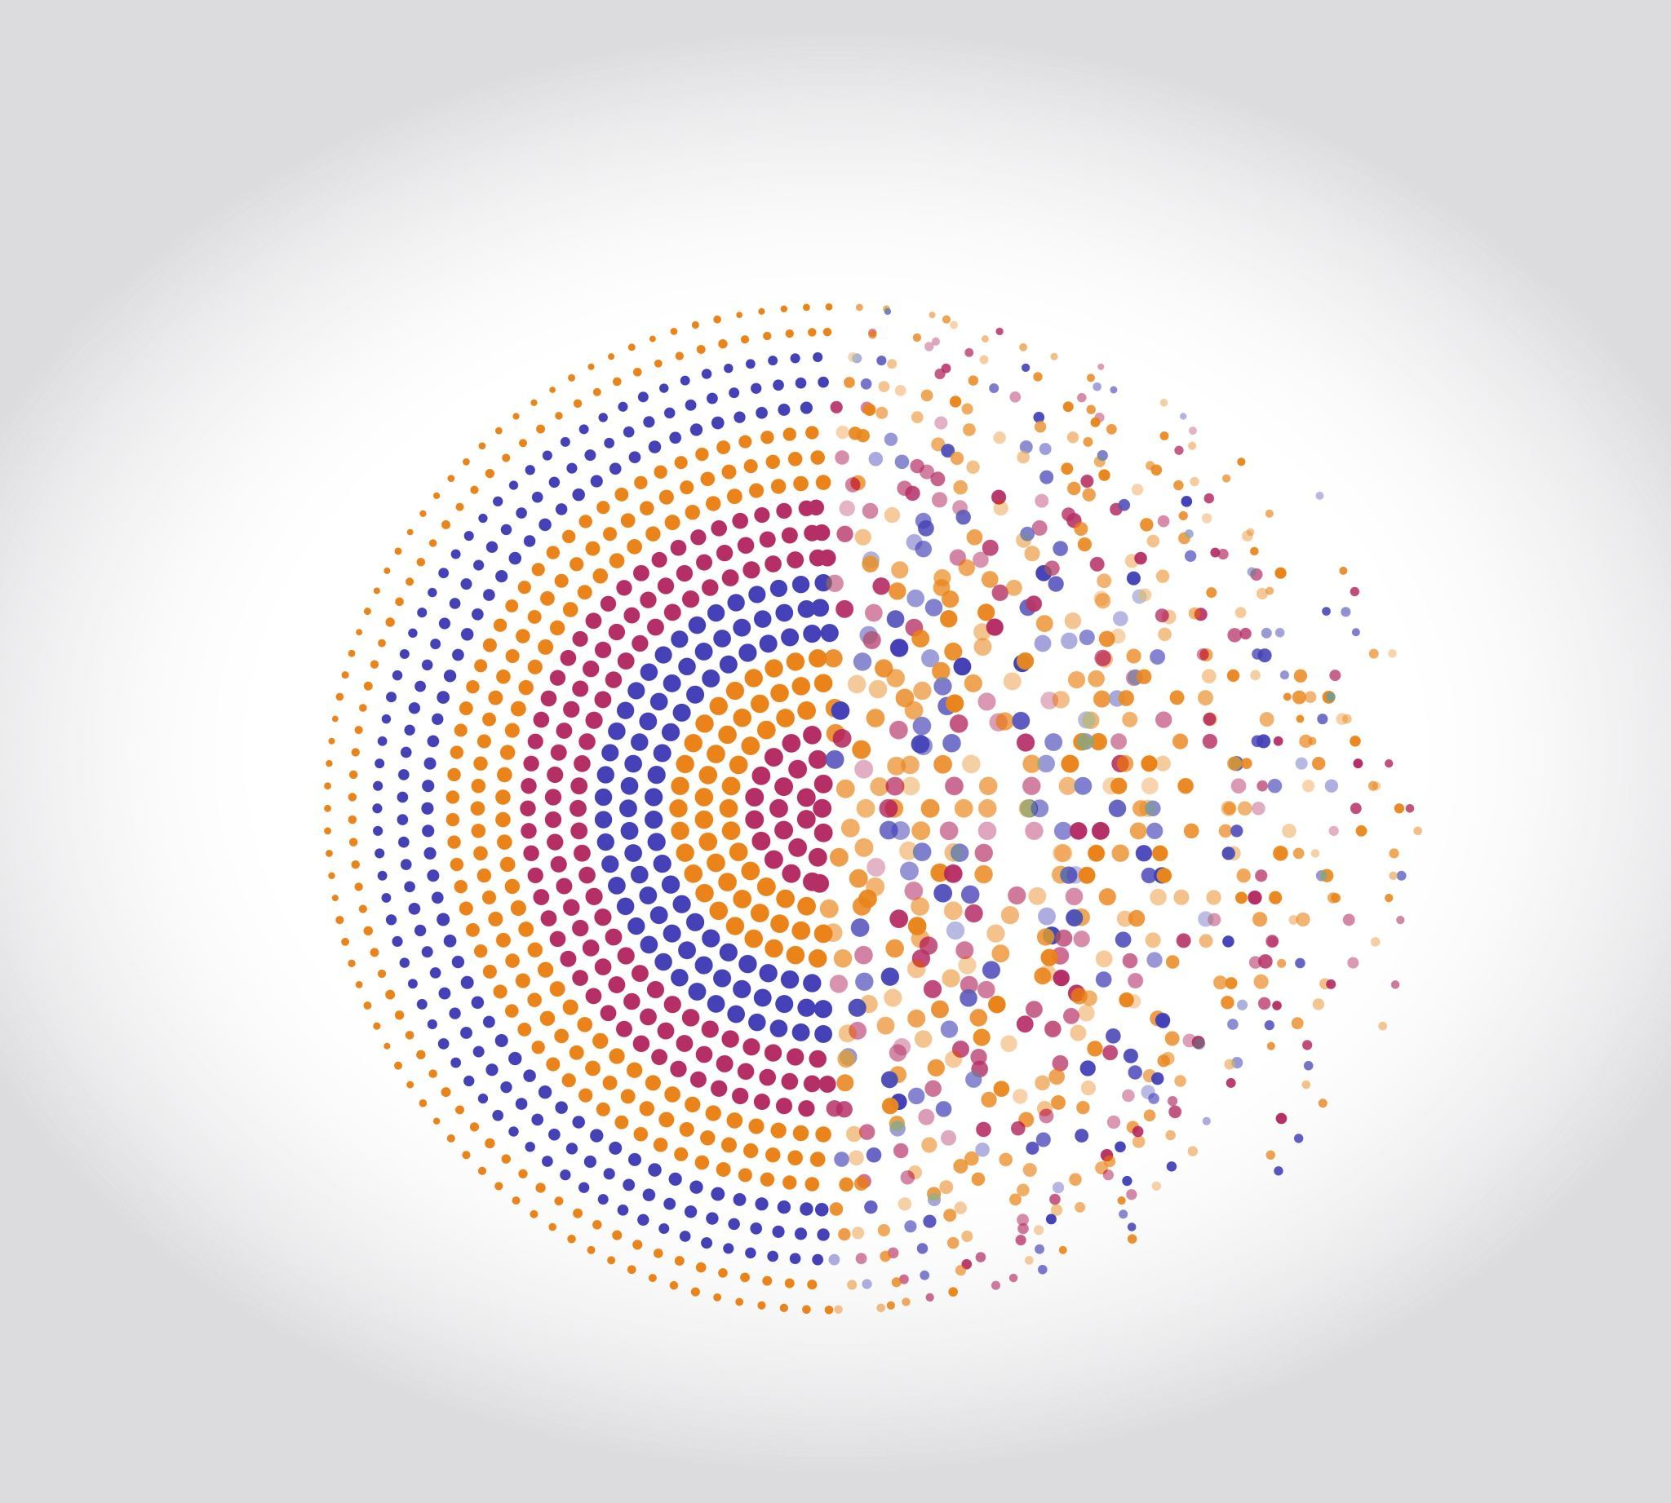
Hackology Lublin 2024
Analizatorzy jutra:
Andrii Zapukhlyi
Davyd Antoniuk
Viktor Kulyk
Kraynik Ihor

Slide 2

Idea
Mając ramkę danych z sprzedanymi samochodami I ich specyfikacjami, zbudować model do przewidywanie popytu na konkretny model w następnym mięsiącu.

Slide 3
Etapy projektu
Zdefiniowanie problemu
Poszukiwanie danych
Analiza I oczyszczenie danych
Budowanie sieci neuronowej
Ocena modelu
Stworzenie prezentacji - raportu

Slide 4
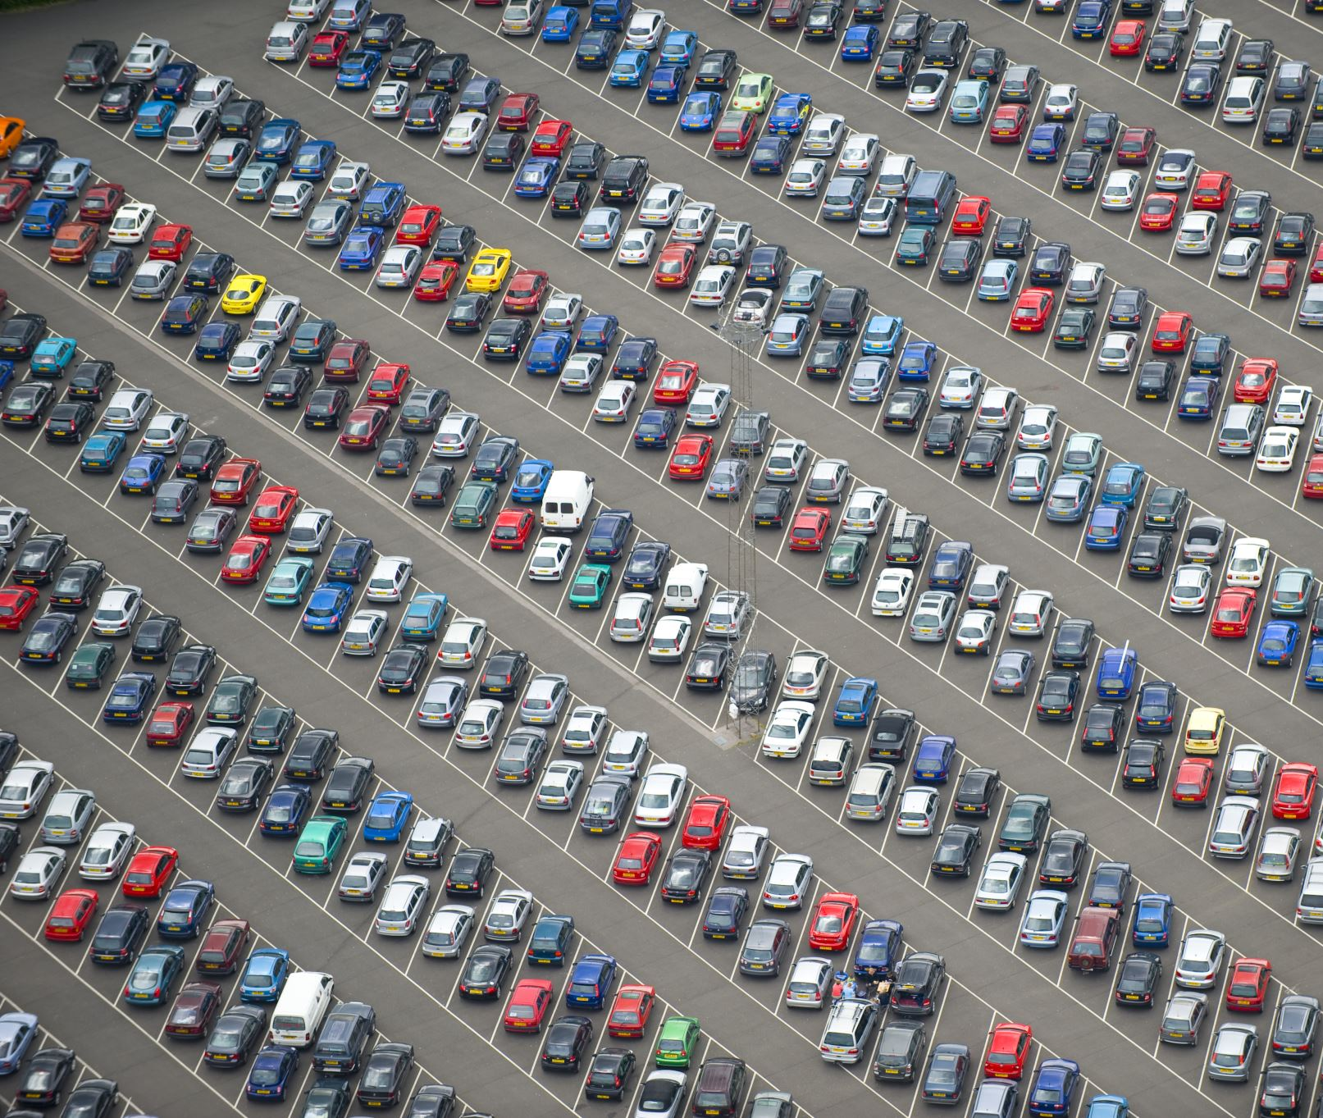
OPIS danych; Vehicle Sales Data
Model – model samochodu
Month - miesiąc, w którym samochód został sprzedany
Sales_count – liczba sprzedanych samochodów konretnej marki w konretnim miesięcu
Year – rok produkcji samochodu
Make – marka samochodu
Body – nadwodzie samochodu
Transmission – rodzaj skrzyni biegów
Condition – stan samochodu (0-50)
Odometer – przebieg samochodu
Color – kolor samochodu
Interior – kolor wnętrza samochodu
Seller – nazwa sprzedawcy
Sellingprice – cena sprzedaży samochodu
Liczba obserwacji: 558837

Slide 5
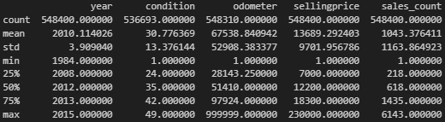

Statystyki opisowe zmiennych numerycznych:
Statystyki zmiennych kategorycznych:

Slide 6
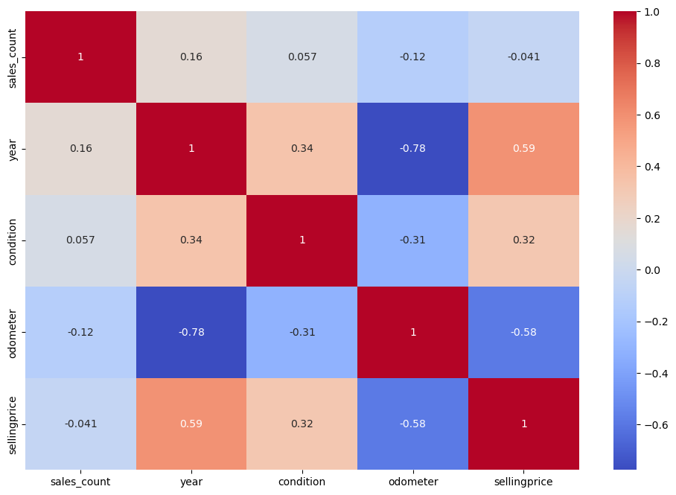
Macierz korelacji
Średnia dodatnia dodatnia między "year" a "sellingprice"
Średnia korelacja ujemna między "odometer" a "sellingprice"
"year" i "odometer" mają silną korelację ujemną
Słaba liniowa zależność zmiennej "sales_count" z innymi zmiennymi

Slide 7
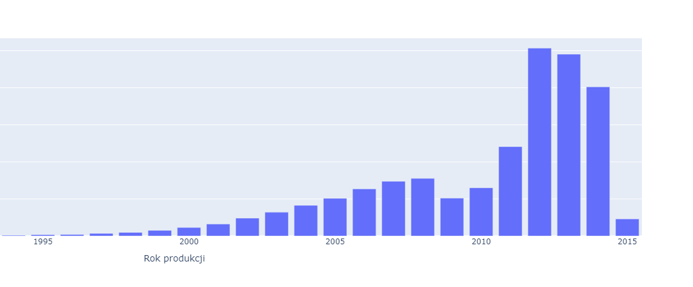
Rozkład roku produkcji wszystkich samochodów:
Na wykresie widać, że najwięcej samochodów sprzedano z lat produkcji 2011-2014.

Slide 8
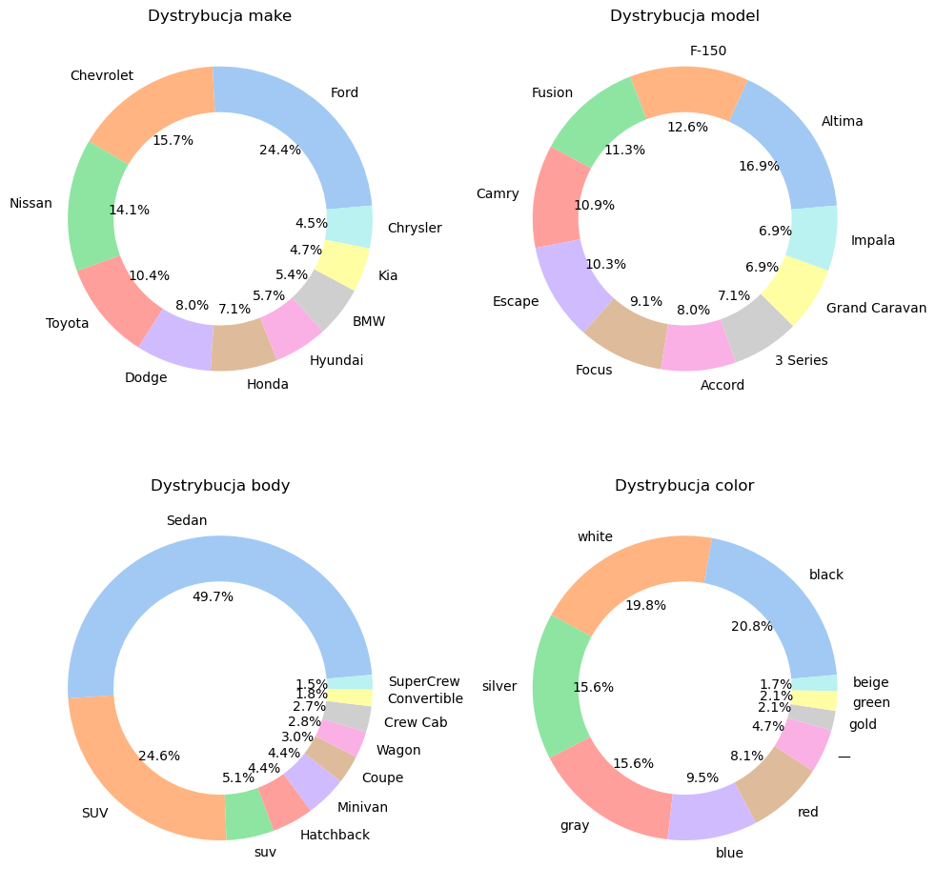
Dytrybuacja marki, modelu, Nadwozia, koloru

Slide 9
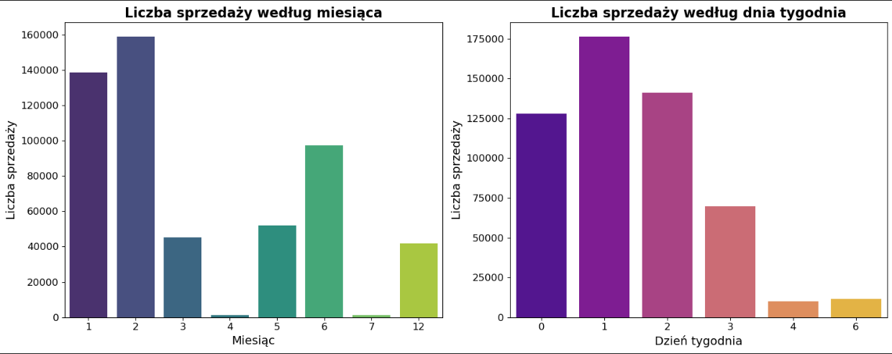
Na wykresie możemy zobaczyć że wtorek jest najbardziej szczytowym dniem sprzedaży, a luty jest najlepiej sprzedającym się miesiącem samochodów.

Slide 10
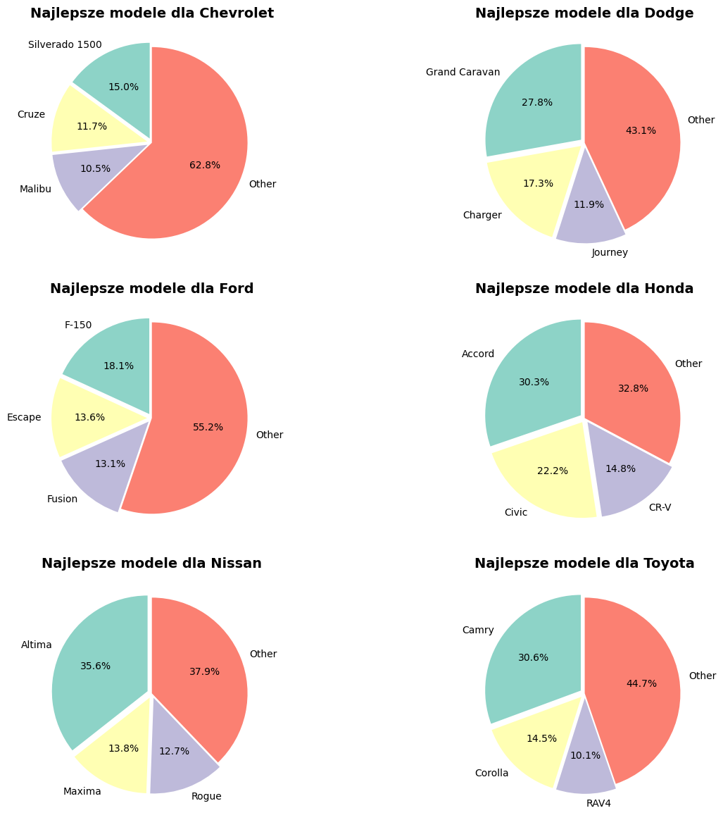
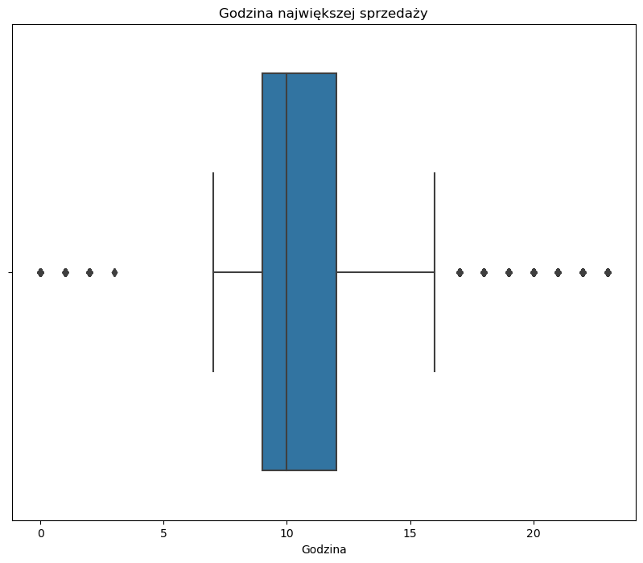
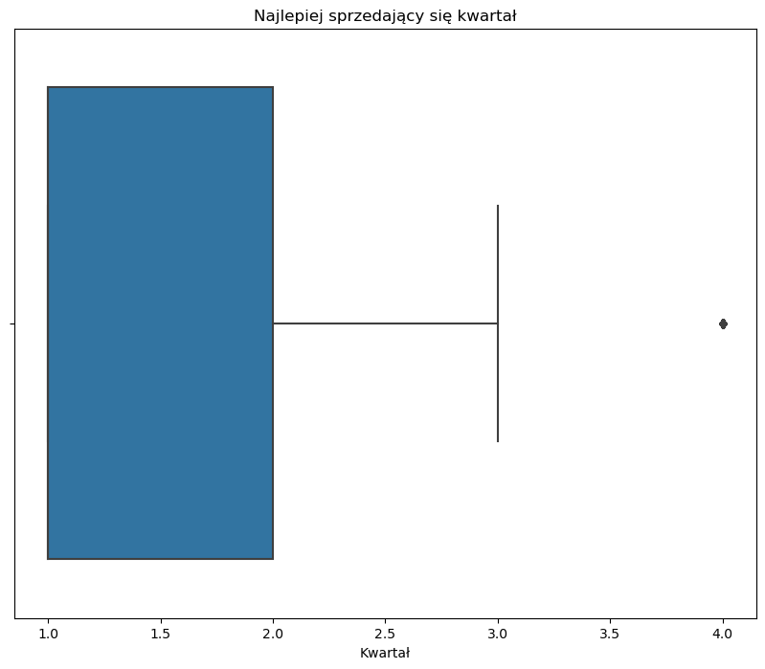

Slide 11
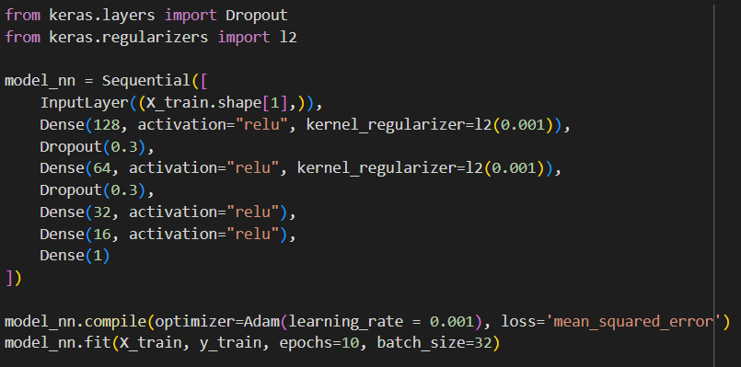
architektura sieci neuronowej

Slide 12
Opis Architektury
Ta sieć neuronowa jest architekturą modelu zbudowanego w Kerasie z użyciem warstwy sekwencyjnej. Poniżej opis poszczególnych elementów:
InputLayer - warstwa wejściowa, której rozmiar wejścia jest ustawiony na X_train.shape[1], co oznacza, że liczba wejść jest dostosowana do liczby cech w danych treningowych.
Dense(128) - gęsta warstwa z 128 neuronami, która wykorzystuje funkcję aktywacji ReLU („rectified linear unit”) i regularizację L2 z współczynnikiem 0.001, aby uniknąć nadmiernego dopasowania (overfittingu).
Dropout(0.3) - warstwa Dropout z prawdopodobieństwem 30% odrzucenia neuronów w celu poprawy uogólniania modelu.
Dense(64) - gęsta warstwa z 64 neuronami, również z funkcją aktywacji ReLU i regularizacją L2 z wartością 0.001.
Dropout(0.3) - kolejna warstwa Dropout z prawdopodobieństwem 30%.
Dense(32) - gęsta warstwa z 32 neuronami i funkcją aktywacji ReLU.
Dense(16) - gęsta warstwa z 16 neuronami i funkcją aktywacji ReLU.
Dense(1) - ostatnia warstwa, z jednym wyjściem, używana do regresji

Slide 13
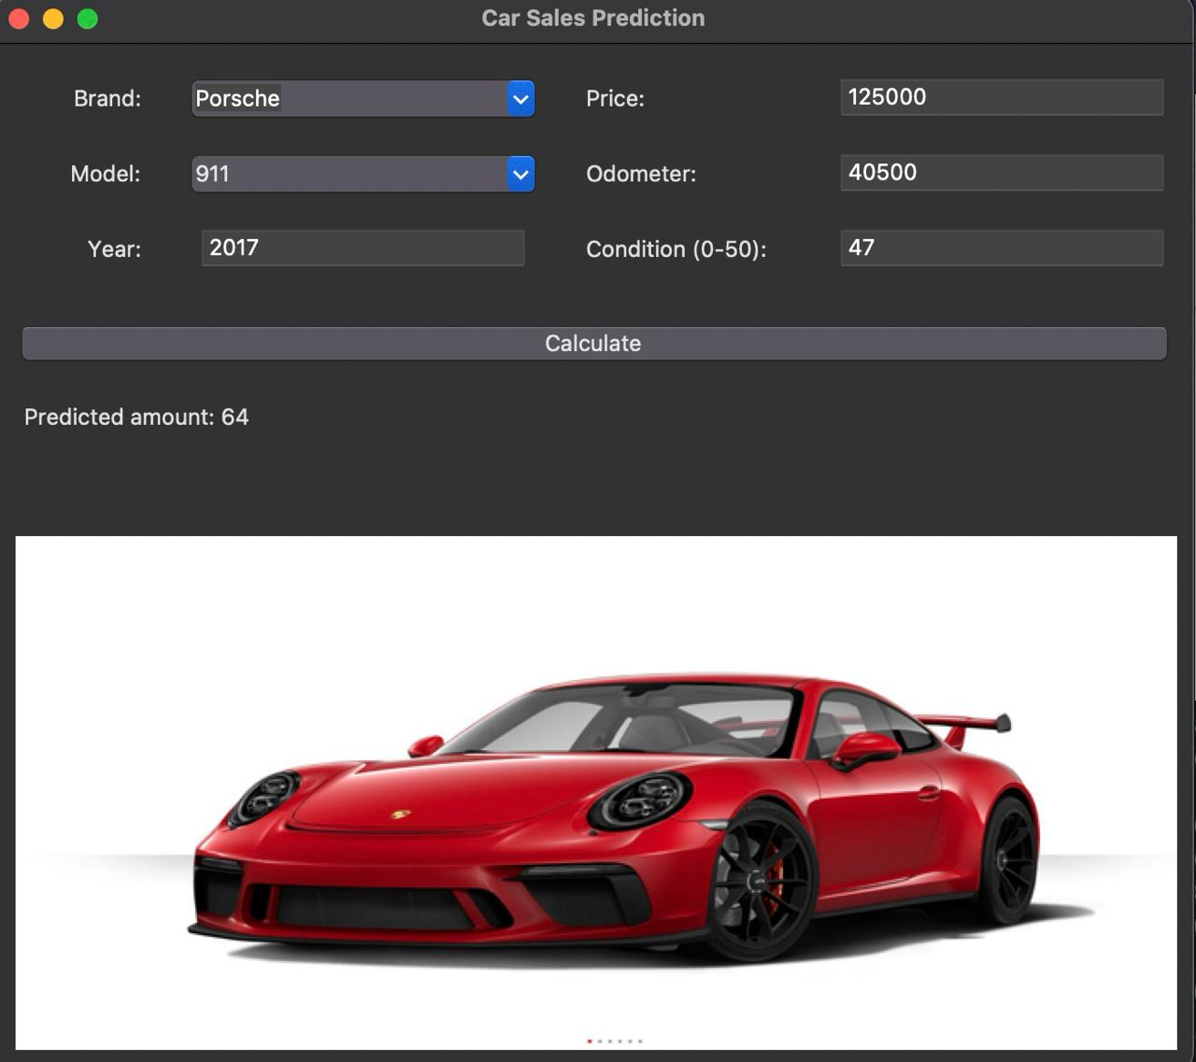
Aplikacja "Car Sales Prediction"
Aplikacja wykorzystuje wytrenowaną sieć neuronową do przewidywania liczby sprzedanych samochodów w następnym miesiącu
Interfejs użytkownika:
Użytkownik wprowadza kluczowe dane dotyczące samochodu, takie jak:
Marka i model
Cena rynkowa
Przebieg (Odometer)
Rok produkcji
Stan techniczny pojazdu oceniany w skali od 0 do 50
Prognoza:
Po kliknięciu przycisku „Calculate” aplikacja zwraca przewidywaną liczbę sprzedanych egzemplarzy tego modelu w następnym miesiącu
W tym przykładzie model przewiduje sprzedaż 64 pojazdów

Slide 14
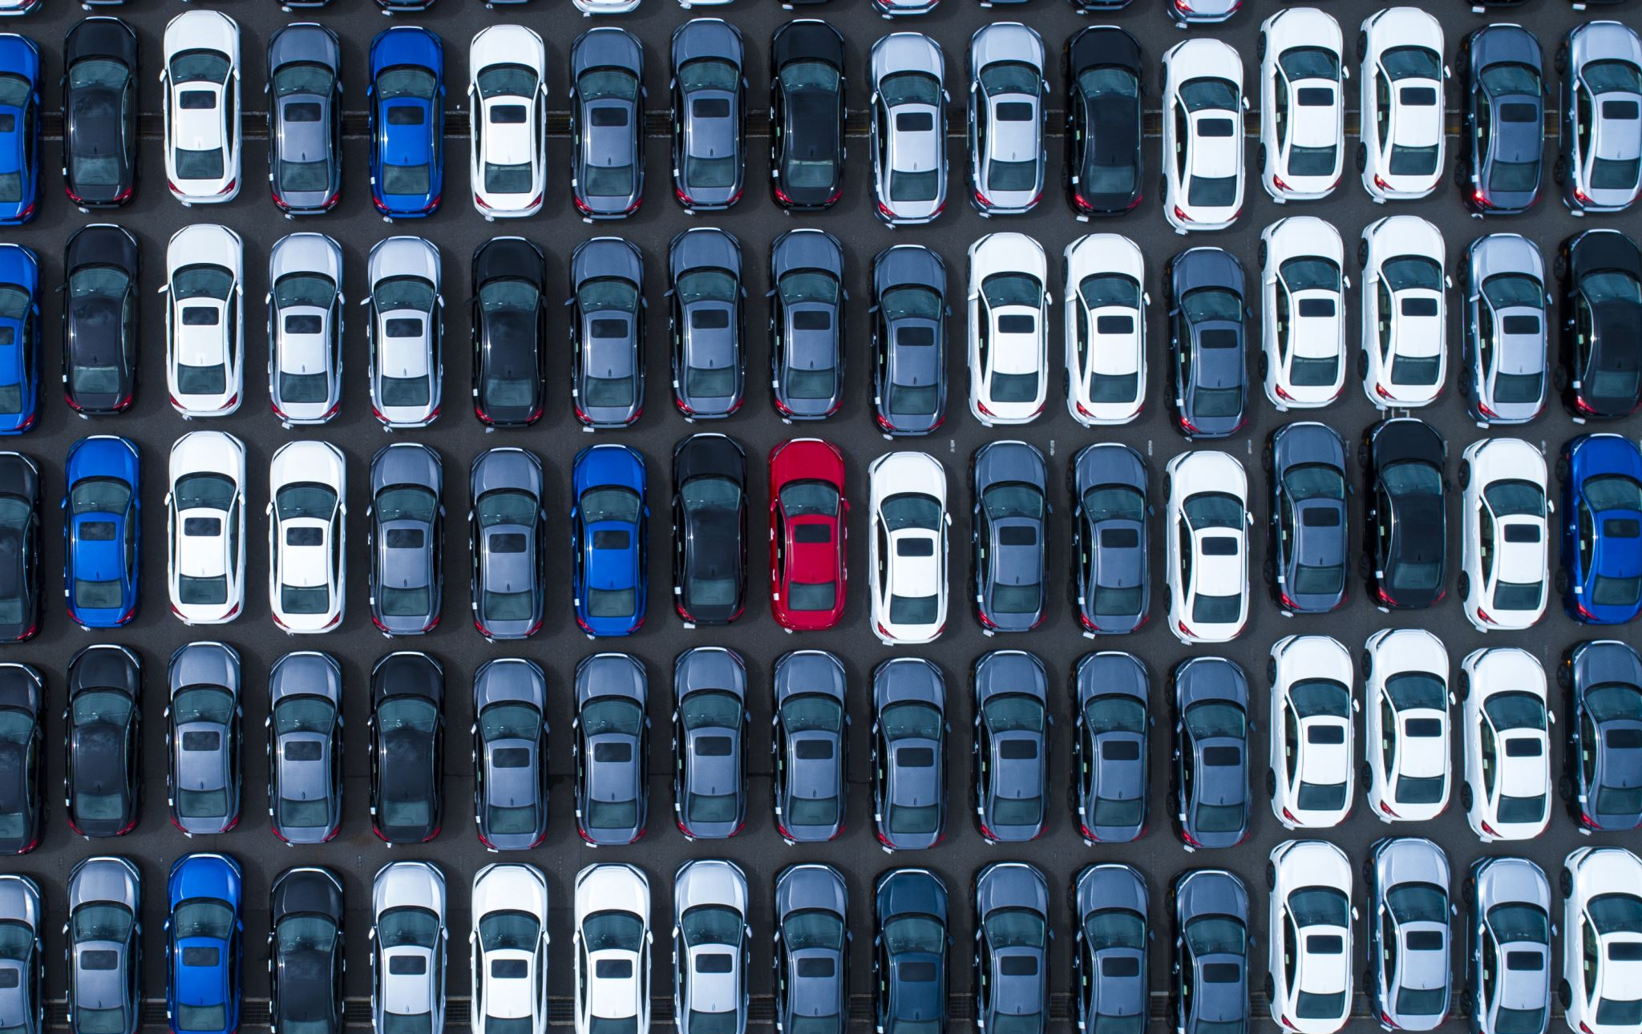
Zalety rozwiązania
Celem projektu było prognozowanie popytu i optymalizacja łańcucha dostaw.
W przypadku firmy, która jest sprzedawcą samochodów jest to bardzo ważne, bo dostawa i przechowywanie samochodu wiąży się z dużymi kosztami, szczególnie transfer samochodów z innych materyków.
Nasze rozwiązanie pomaga zmniejszyć koszty firmy poprzez prognozowanie popytu na specyficzne samochody

Slide 15

Dziękujemy za uwagę!

